Slide 1



Slide 2

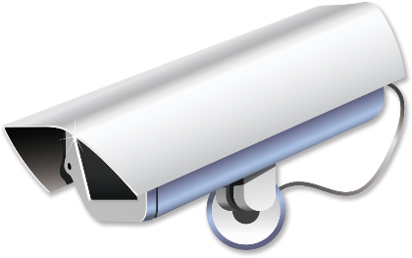

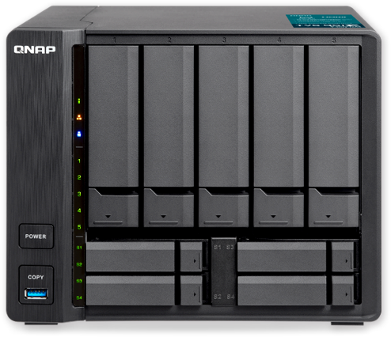

大綱
企業用戶監控需求
企業用戶 Demo Video
企業用戶解決方案
企業用戶 Live Demo
QVR
Pro

Slide 3



企業用戶監控需求

Slide 4









企業用戶核心需求
功能是否齊全，可滿足不同安裝場景的需求？
系統及資料的保護是否穩固？
事件發生當下是否能即時通報，以迅速了解狀況？

Slide 5

企業用戶的四大疑慮
事前系統建置
即時影像和錄影回放需能自由配置，且要能支援特定的攝影機型號、以及跨平台裝置，設定需具備客製化的彈性。
QVR Pro 如何做好？
便利實用功能 QVR Pro 是否可做到？
監控系統的功能是否完整，可符合使用者需求？需要能輕易且清楚的觀看監控影像。
運作中系統維護
企業資料重要性極高，且系統需不中斷運作，備援
機制是必備條件。
QVR Pro 如何做好？
事件管理
當企業發生突發事件時，若處理稍有延遲將可能造成重大損失，管理/保安人員需在第一時間獲知事件狀況。
QVR Pro 如何做好？

Slide 6



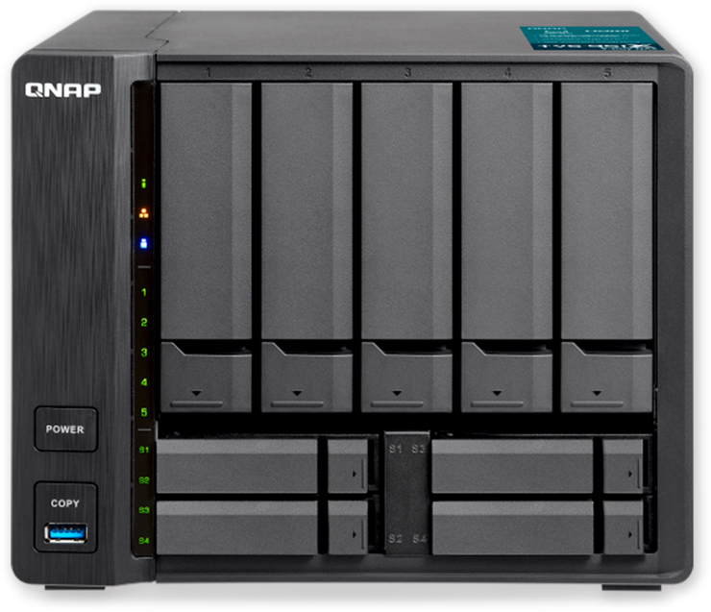
為什麼選擇 QNAP QVR Pro？
監控軟體功能完整
強大的資料維護/備援機制
NAS 硬體 + 監控軟體二合一
Notes:
6

Slide 7




企業用戶
Live
Live

Slide 8
企業用戶解決方案

Slide 9



企業用戶解決方案 - 案例導引
多樓層寵物用品賣場需安裝 32 支攝影機，要求可回放 30 天內的錄影檔，且需有錄影備援機制，以避免發生錄影中斷狀況。
 | 說明
賣場內 | 辦公室內有日積月累的寵物商品訂單資料，需妥善保存。此外，需24 小時不中斷錄影，確保不間斷的監控與防護。 12 支魚眼攝影機：安裝於櫃台、賣場區域。 12 支一般攝影機：安裝於出入口、寵物美容寄放區。
賣場外 | 8 支一般攝影機：只需在 20:00~10:00 時段 ，有人經過時進行錄影。
權限控管 | 常出國的店長：可觀看賣場內外、倉庫等 所有區域的影像。 一般店員：只能觀看賣場內的影像。

Slide 10






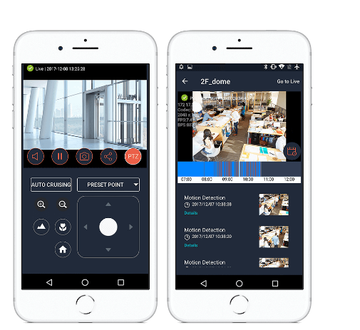
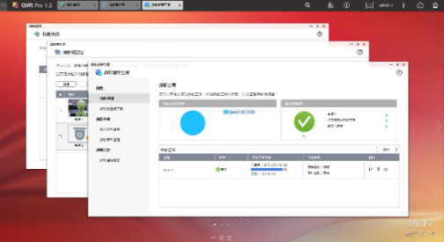
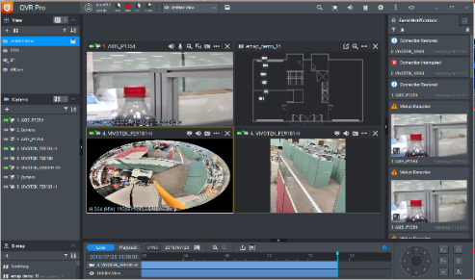
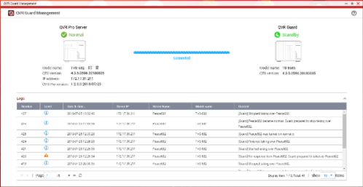
企業用戶解決方案
QVR Pro
QVR Pro Client
QVR Pro Client
QVR Guard

Slide 11

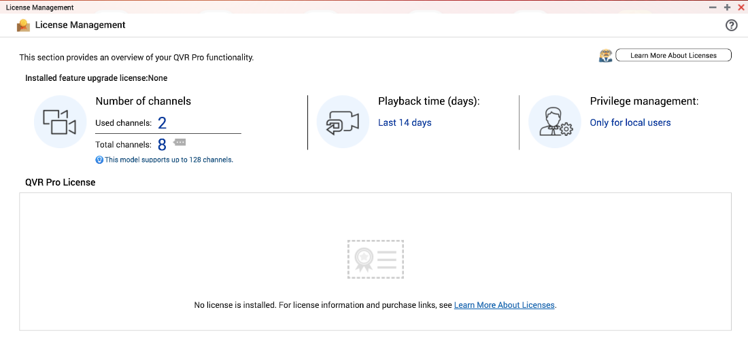

企業用戶解決方案
“事前系統建置"，QVR Pro 如何做好？
一、免費內建 8 路頻道授權
免費內建 8 路頻道授權，可回放 14 天內的錄影影像，如有更大的頻道數或回放天數需求，可再購買 QVR Pro Gold (頻道數上限為16 路，可回放天數無限制)，以及額外攝影機頻道授權 (最高支援至 128路)。
8個內建
攝影機
頻道

Slide 12

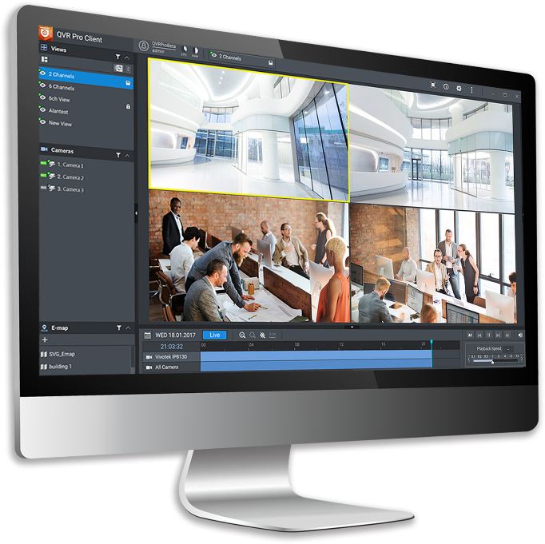
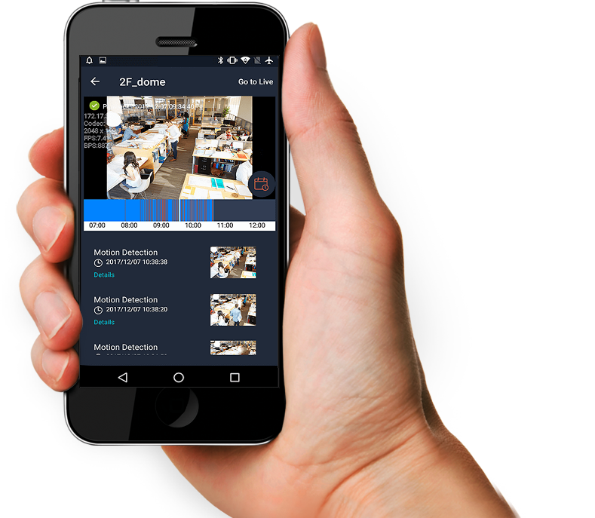

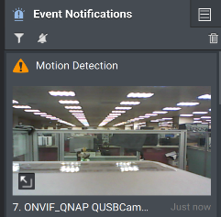
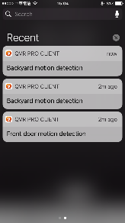

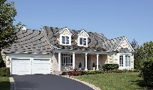

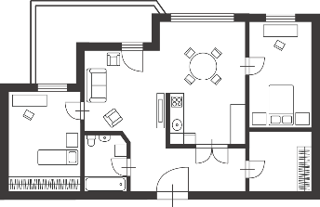
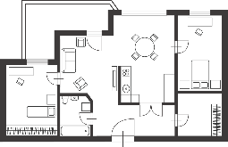
企業用戶解決方案
“事前系統建置"，QVR Pro 如何做好？
二、全面監控錄影
QVR Pro 可錄製影像及聲音檔，且支援超過 5000 款
不同的網路攝影機型號，讓您在不同平台上 (包:Windows、Mac、Ubuntu、HDMI Local Display、iOS、
Android) 均可一鍵切換 live 和回放畫面。

Slide 13
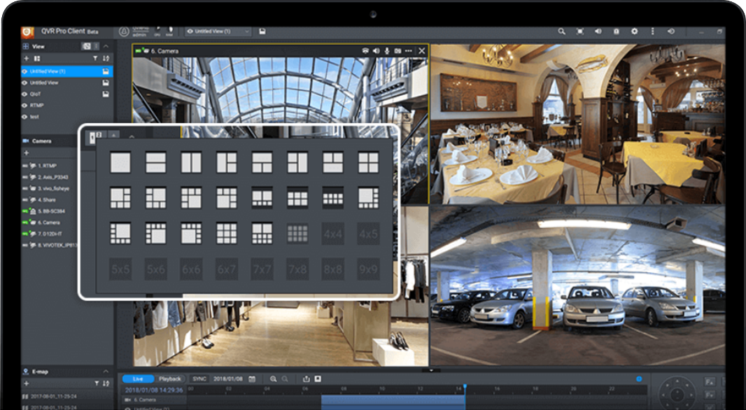
企業用戶解決方案
“事前系統建置"，QVR Pro 如何做好？
三、影像顯示自由配置及輪播
如需將重要地點的攝影機畫面放大時 (如櫃台、大門口)，可自由調整監控頻道顯示比例及位置，也可針對不同攝影機或不同畫面配置進行輪播，便於輪流監看大量攝影機畫面。

Slide 14
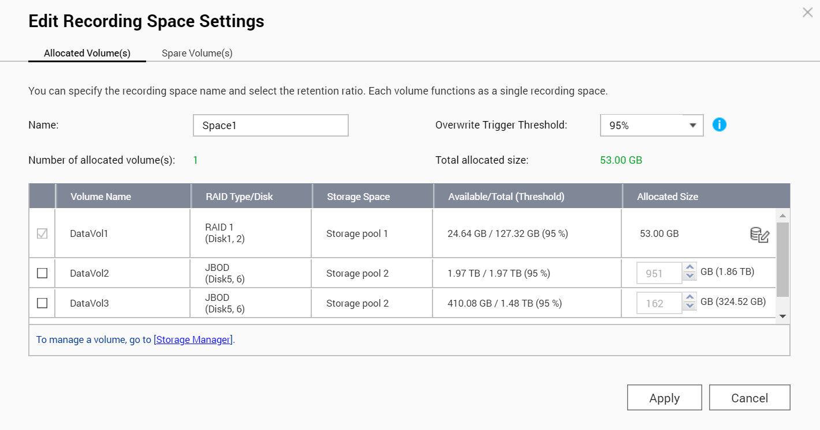
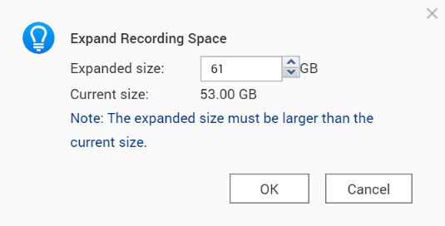

企業用戶解決方案
“事前系統建置"，QVR Pro 如何做好？
四、錄影空間靈活配置
使用者可自由配置磁碟區來建立錄影空間，並決定各別攝影機的錄影影像存放位置。
當磁碟區空間尚未完全配置時，事後亦可再擴充磁碟空間。

Slide 15
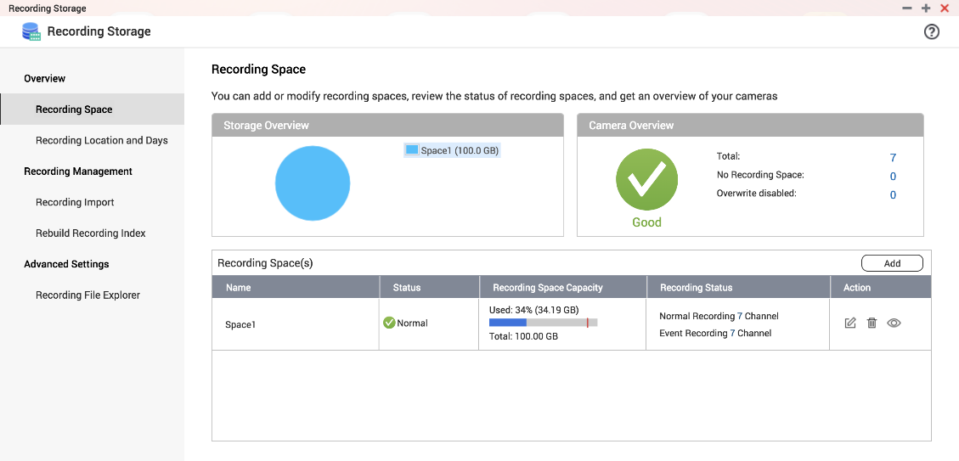

企業用戶解決方案
“事前系統建置"，QVR Pro 如何做好？
五、全時/事件錄影模式
如硬碟容量允許，且不希望遺漏 24 小時內的任何錄影影像，建議選擇「全時錄影」。
如硬碟容量不大，且需要有事件發生時再進行錄影即可，建議選擇
「事件錄影」。

Slide 16
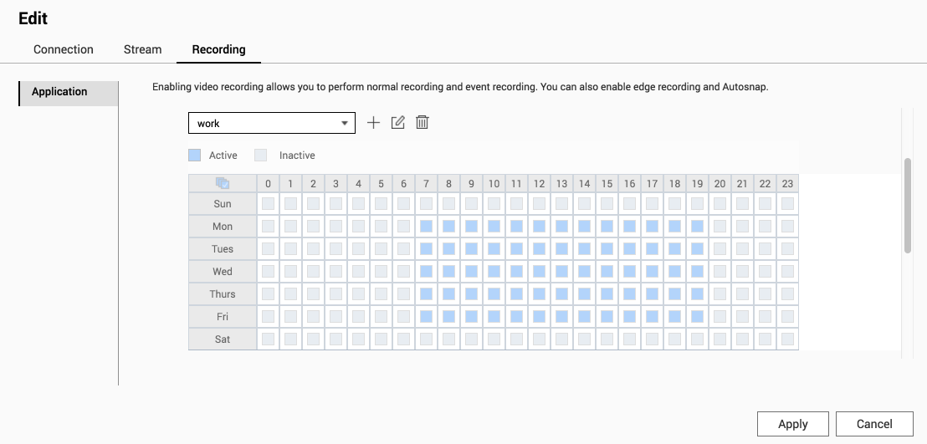

企業用戶解決方案
“事前系統建置"，QVR Pro 如何做好？
六、排程監控
無論是錄影管理或事件管理，您均可自行選擇監控的排程
時間 (可設定包括星期、
小時)，特別針對商店
關門時段加強監控。

Slide 17
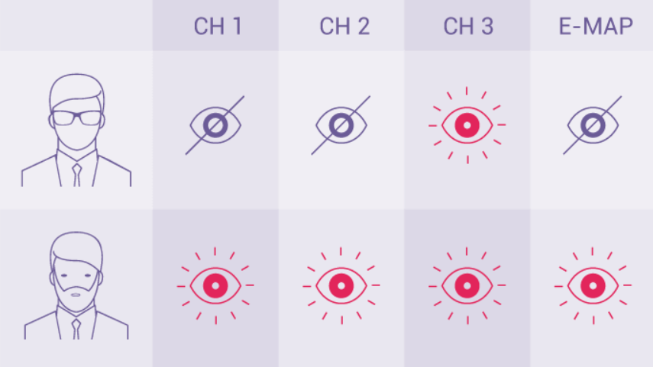

企業用戶解決方案
“事前系統建置"，QVR Pro 如何做好？
七、權限控管
公司可針對不同職位、
部門人員，給予不同的權限
(如資訊人員擁有可更
改設定的權限，而高層
主管擁有可觀看全區
域影像的權限)。

Slide 18


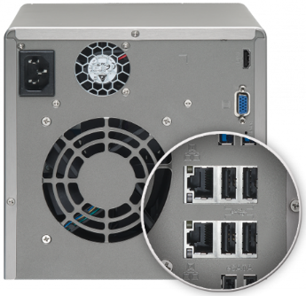



企業用戶解決方案
“事前系統建置"，QVR Pro 如何做好？
八、攝影機串流分配
當攝影機串流佔用較大頻寬時，可將不同攝影機進行分流分配，再將影像存入 QNAP NAS 內，避免網路過於擁塞，而導致影像延遲和停頓狀況發生。

Slide 19
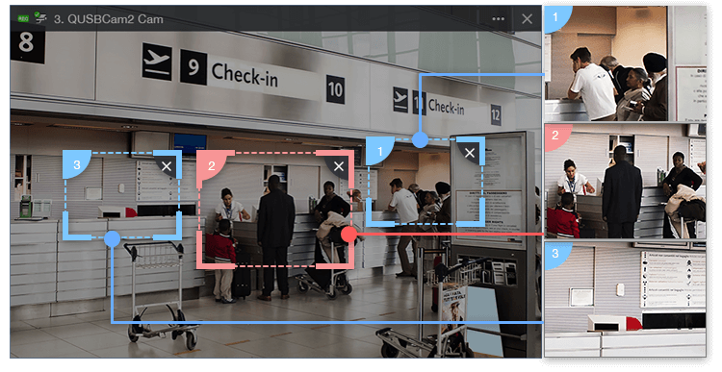

企業用戶解決方案
“便利實用功能"，QVR Pro 是否可做到？
一、重點監看區域
在便利商店的應用情境中，當發生找零糾紛時
，可將畫面局部
放大，讓影像細
節更清楚，有助
於釐清狀況。

Slide 20
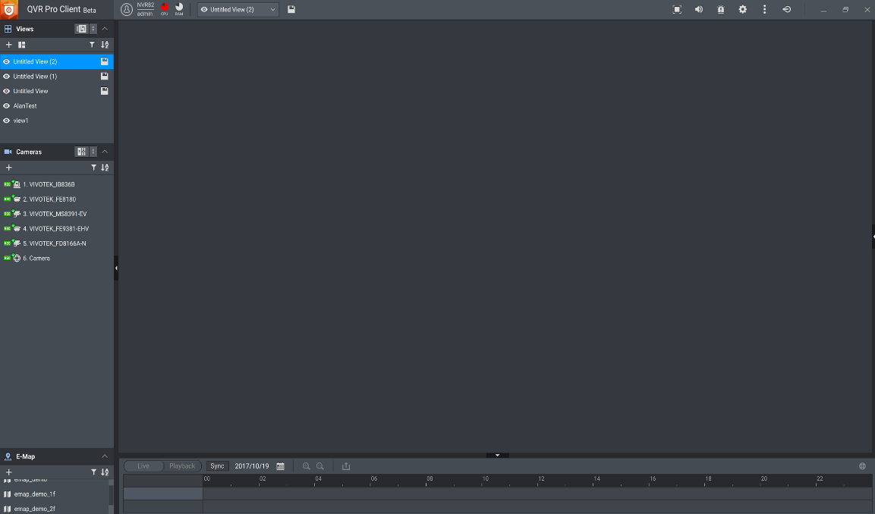
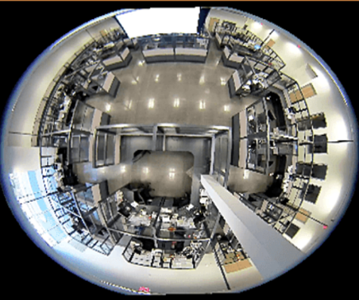
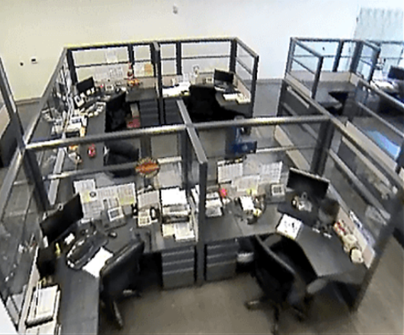
企業用戶解決方案
“便利實用功能"，QVR Pro 是否可做到？
二、魚眼影像解析還原
魚眼攝影機適用於大範圍監看，QVR Pro 不限定攝影機廠牌，均可將魚眼畫面還原成標準比例，且不影響進行中的監控錄影畫面品質。

Slide 21
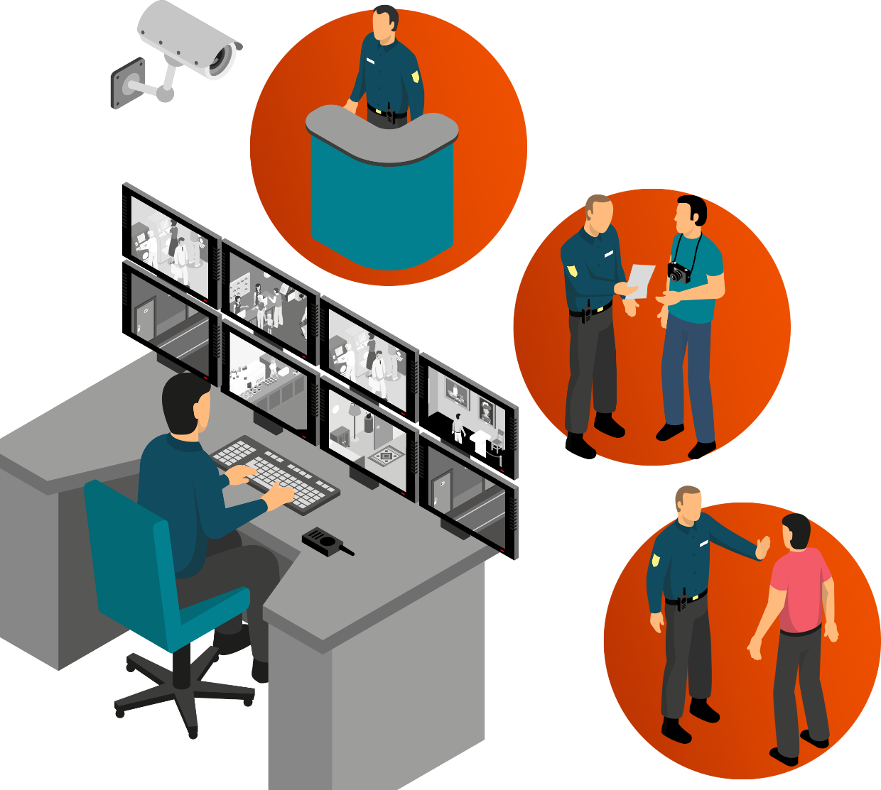
企業用戶解決方案
“便利實用功能"，QVR Pro 是否可做到？
三、監控影像牆
當需要針對特定攝影機畫面做重點監控時，您可直接使用單台電腦操作，並搭配監控影像牆功能，最多可支援到 8 台螢幕同時進行影像監看。

Slide 22
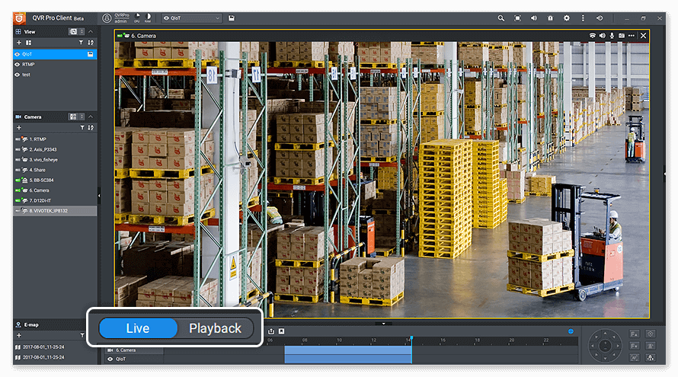
企業用戶解決方案
“便利實用功能"，QVR Pro 是否可做到？
四、一鍵切換監看模式
多頻道的即時影像和錄影檔回放不再只能二擇一，您可於單一視窗內自由配置同時監看。當發生事件時，即使在調閱過往影像，也不會影響到當下的即時監看。

Slide 23

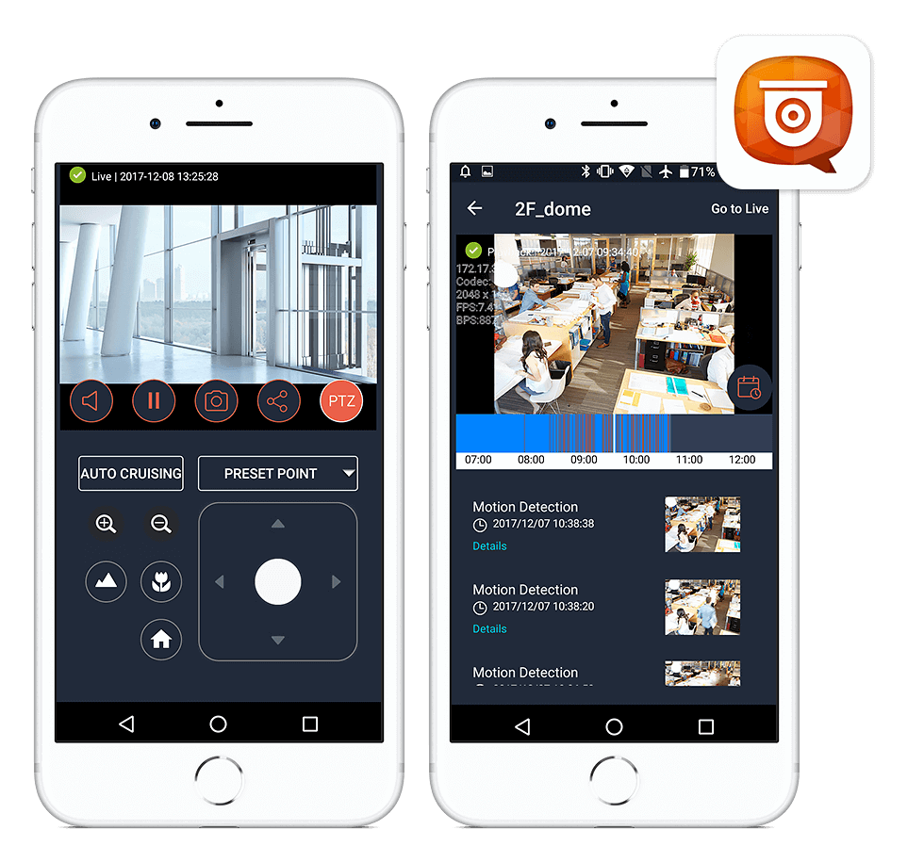
企業用戶解決方案
“便利實用功能"，QVR Pro 是否可做到？
五、遠端輕鬆觀看
因巡邏而無法一直待在電腦前進行監看嗎？直接使用人手一支的智慧型手機 (iOS 和 Android)，透過 QVR Pro Client App，不受限於時間地點，即可隨時監看即時影像或錄影回放。

Slide 24
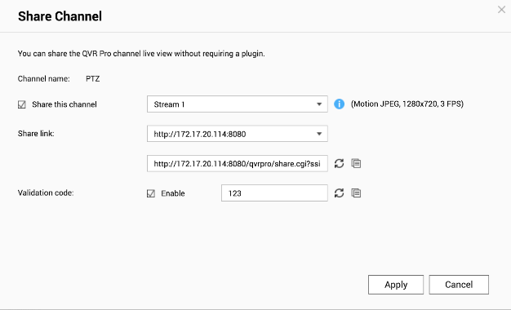

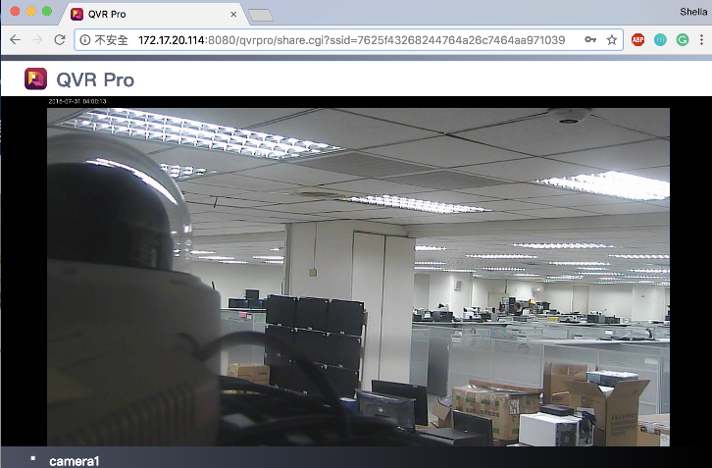

企業用戶解決方案
“便利實用功能"，QVR Pro 是否可做到？
六、簡單分享觀看連結
不需額外設定，只需提供一個簡短的 URL 網址，即可透過瀏覽器觀看即時影像畫面 (如主人可自由觀看寄放在
寵物旅館內的寵物狀況)。

Slide 25
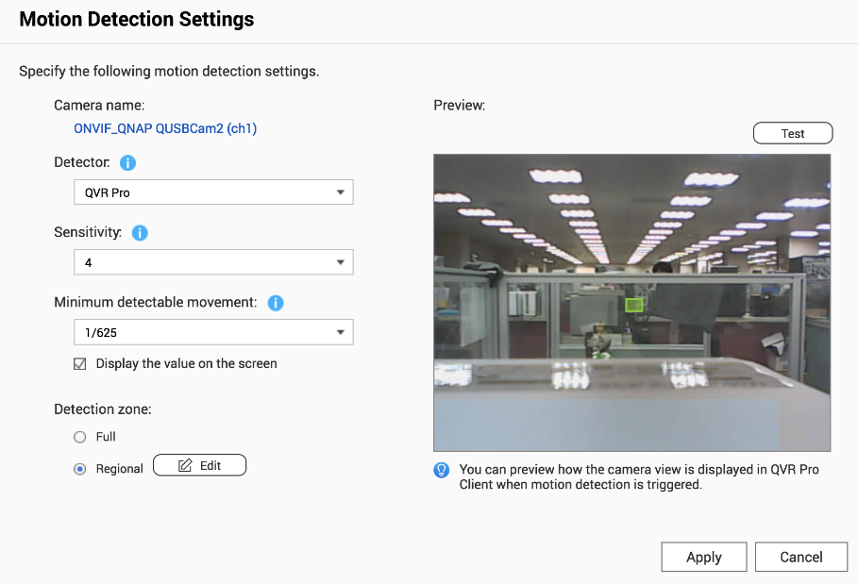

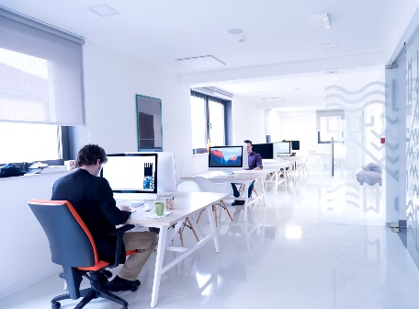
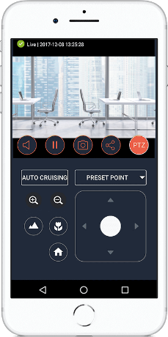


企業用戶解決方案
“便利實用功能"，QVR Pro 是否可做到？
七、物美價廉 Webcam 搭配本機智能移動偵測
QVR Pro 支援將價格實惠又易入手的 Webcam 所錄製的影像傳到 QVR Pro 儲存。連 Webcam 本身不支援的移動偵測功能，也可透過 QVR Pro 直接幫您做影像分析，同時您仍然可以進行事件錄影。
Motion Detection
Event Management

Slide 26


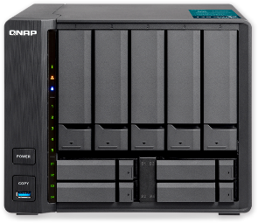



企業用戶解決方案
"運作中的系統維護"，QVR Pro 如何做好？
一、支援多項資料防護機制
QVR Pro
主要磁碟區
除 NAS 本機已有支援 RAID 陣列、快照功能，也可即時遠端備份資料至異地的 NAS 上，當QVR Pro 主要磁碟區異常時，亦可啟用備用磁碟區進行錄影，確保錄影資料妥善保存。
1
3
RAID
QVR Guard備源管理
2
QVR Pro
備用磁碟區
4
即時遠端備份(RTRR)

Slide 27
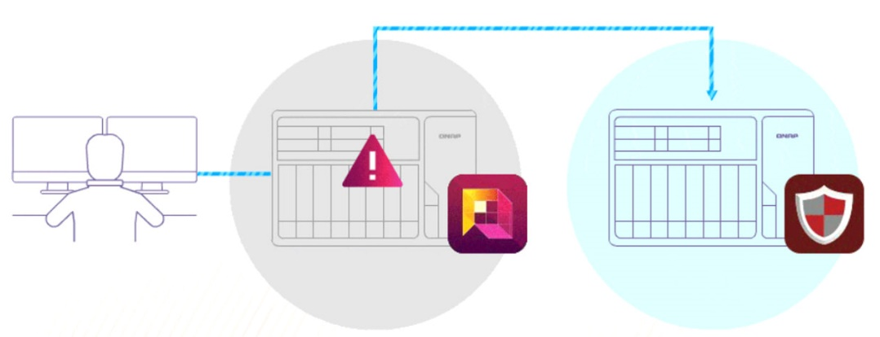
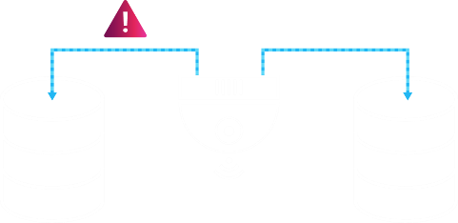
企業用戶解決方案
"運作中的系統維護"，QVR Pro 如何做好？
二、QVR Guard 備援管理
當 NAS 硬體因故發生損壞時，無需擔心錄影停止，QVR Guard 會進行接管，確保不會錯失重要的監控畫面。

Slide 28
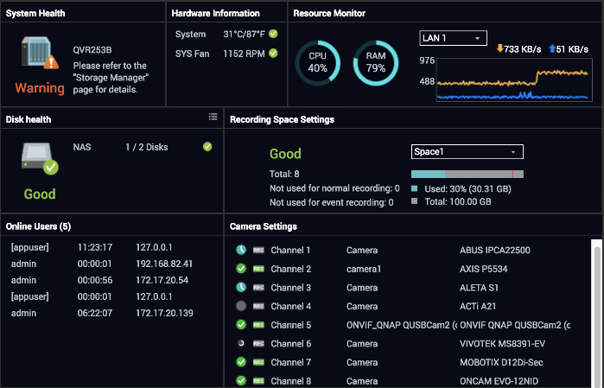
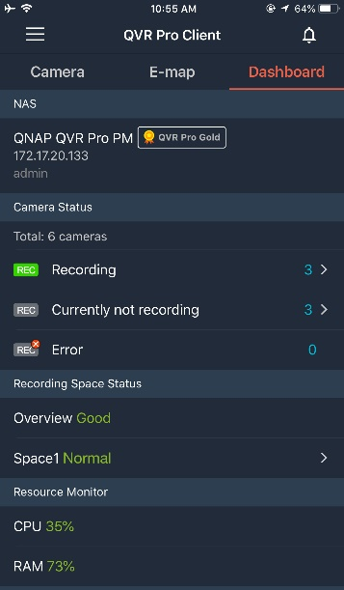

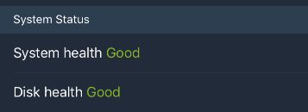
企業用戶解決方案
"運作中的系統維護"，QVR Pro 如何做好？
三、清晰資源監控介面
透過簡單明瞭的資源儀表板介面，能清楚了解當下的系統/硬碟健康度、硬體資訊、硬體資源使用率。

Slide 29

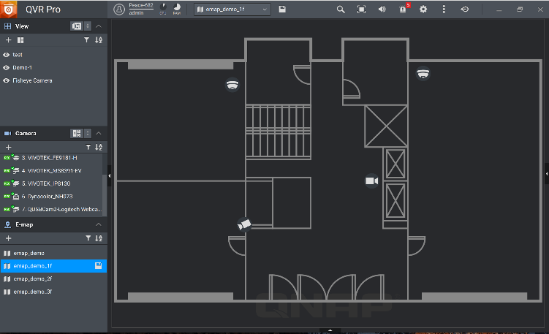
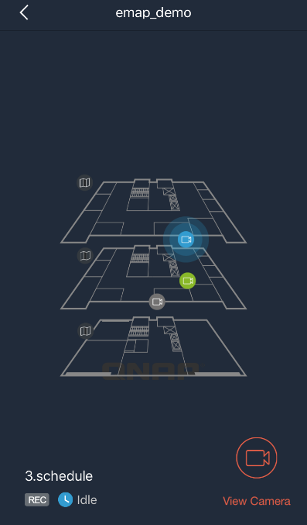

企業用戶解決方案
“事件管理”，QVR Pro 如何做好？
一、電子地圖
當事件發生時，您可直接透過圖形化的電子地圖，快速了解事件發生的攝影機位置，幫助您妥善判斷並即時處理。

Slide 30
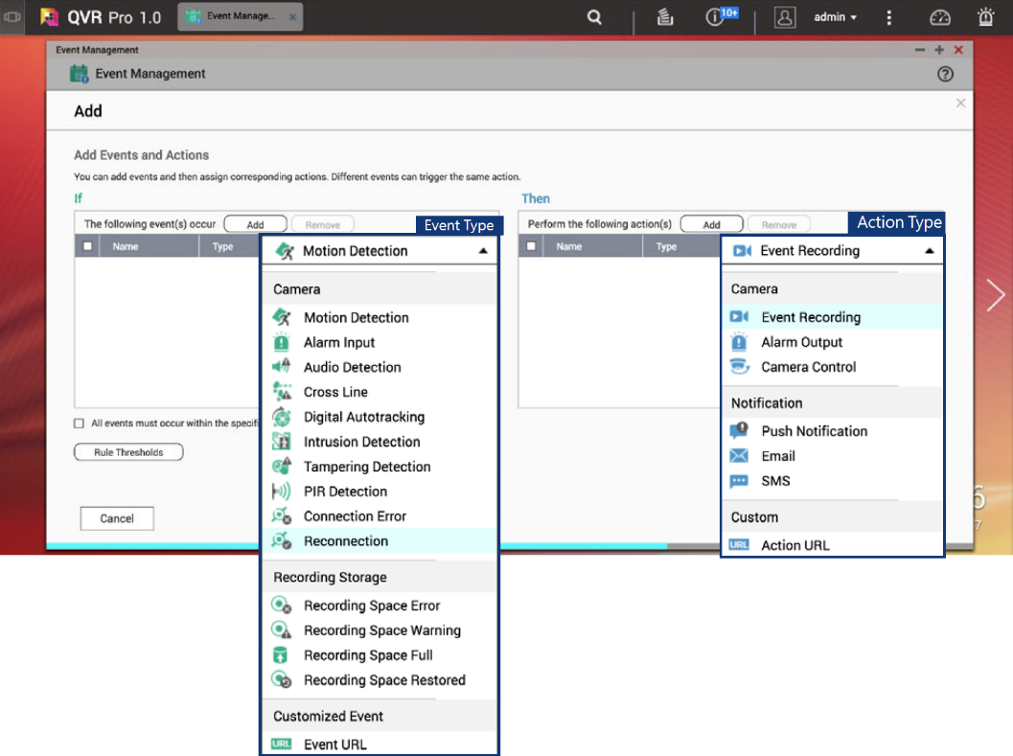

企業用戶解決方案
“事件管理”，QVR Pro 如何做好？
二、智能事件偵測
將攝影機架設於出入大門口，可進行不同的事件偵測、警報輸入偵測，當有異常事件發生時，可立即觀看影像了解狀況。

Slide 31
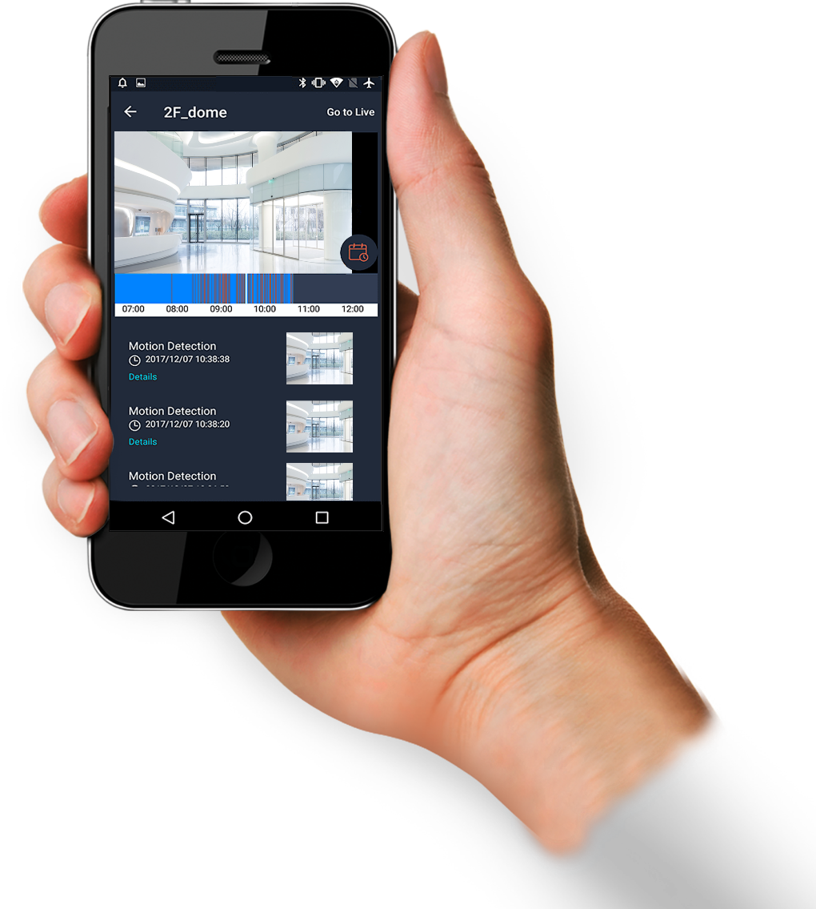



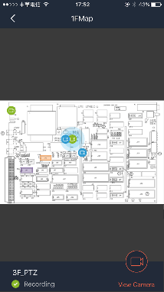
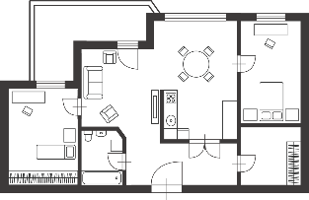
企業用戶解決方案
“事件管理”，QVR Pro 如何做好？
三、多元事件回報
當偵測到有異常事件時，QVR Pro 可透過多種方式來提醒您(包括：手機即時推播、email、SMS 簡訊)，亦可直接觸發輸出裝置的警鈴，嚇阻入侵者，亦可控制 PTZ 攝影機至特定預設點作進一步監看。

Slide 32
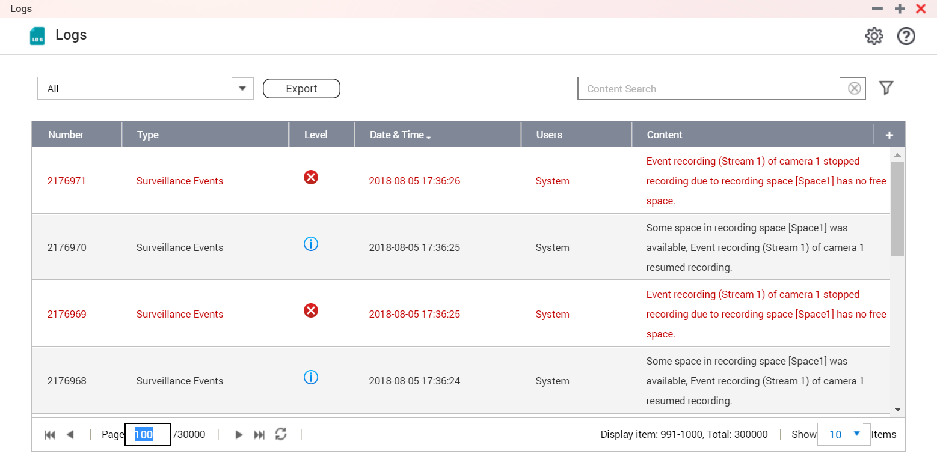

企業用戶解決方案
“事件管理”，QVR Pro 如何做好？
四、事件紀錄調閱
如資訊人員想調閱過去一個月內是否有發生攝影機斷線的紀錄，或是其他類型事件即可透過事件紀錄介面快速搜尋。

Slide 33
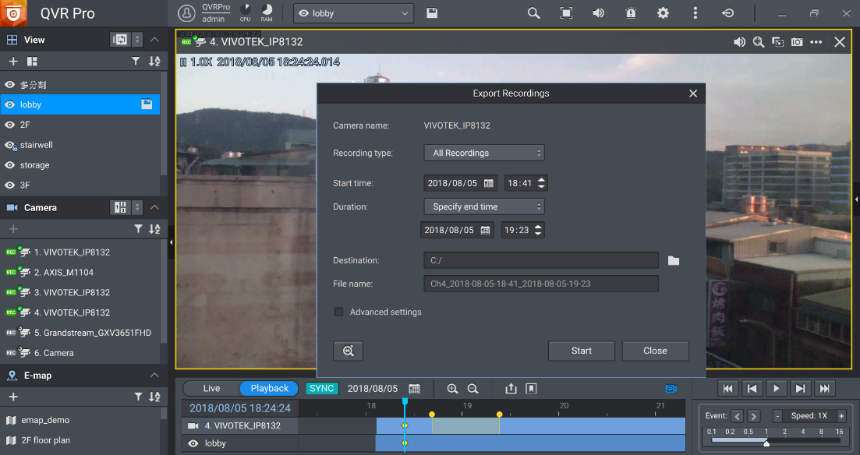


企業用戶解決方案
“事件管理”，QVR Pro 如何做好？
五、書籤標記 & 錄影回放輸出
當商店發生搶劫，在事後調閱影像時可在檔案時間軸上加入書籤標記，方便未來搜尋特定的錄影時段。您亦可將錄影檔輸出，以提供影片證據給警方。

Slide 34
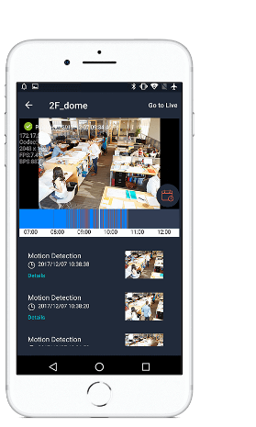










企業用戶解決方案 - 簡易架構圖
使用 QNAP NAS
QUSBCam2
QVR Pro Client
IP 網路攝影機
QVR Pro (最高支援 128 頻道)
QVR Guard

Slide 35
企業用戶
Live
Live

Slide 36
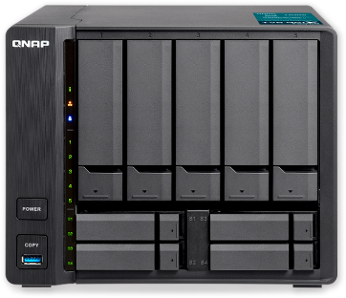
QNAP 解決方案與傳統方案比較
 | 功能 | 資料安全性 | 維護難易度
傳統網路攝影機 + 監控系統 | 少 (僅有監控功能) | 低 (當硬碟損壞時，資料即毀損無法還原) | 困難 (設備維護繁瑣，也較難掌控各硬體的穩定性)
QNAP NAS (搭配 QVR Pro App) | 多 (NAS 本身多功能 + 監控功能) | 高 (支援多項資料備援功能，即使硬體臨時故障也無需擔心) | 容易 (QNAP NAS 系統狀態均有資源監視器介面可供觀看，無論 NAS 或監控系統均是同一公司作為客服窗口)
8個內建
攝影機
頻道

Slide 37












適合企業用戶監控的 NAS 機種
內建 HDMI
直接播放
3 x HDMI 埠建構
小規模監控影像牆方案
擴展櫃海量
PB級儲存
TVS-951X-8G
TVS-1282-i7-64G
TDS-16489U-SA1

Slide 38

©2018著作權為威聯通科技股份有限公司所有。威聯通科技並保留所有權利。威聯通科技股份有限公司所使用或註冊之商標或標章。檔案中所提及之產品及公司名稱可能為其他公司所有之商標 。

